Slide 1




论文题目：研发投入与技术并购对公司绩效的影响研究——以高新科技上市企业为例
指导老师 ：罗大庆老师
经济学院—2020级金融计量2班—朱旭东
2021-10-21

Slide 2



目 录
01
研究背景与意义
CONTENTS
02
国内外研究现状
03
研究思路与方法
04
论文的创新性尝试
05
研究难点与预期成果

Slide 3

Research Background and Current Situation
1. 研究背景与意义

Slide 4



1.1 研究背景
科研投入的持续增加是支撑科技创新发展的重要基础，近年来，全球科技飞速发展，关键领域持续取得新的突破，全球主要经济体加快科技发展战略部署，不断加码研发投入支出，全球科技竞争愈演愈烈。科技是大国竞争的制高点，是经济的重要推动力，应大力促进高科技公司创新与发展。
近年来，企业的研发投入巨大，根据2019年上市公司年报，203家科创板上市企业（剔除数据缺失及研发费用率高于 100%的）研发费用率平均值是10.52%，中位数是8.56%。剔除金融、地产等未披露研发费用的上市公司后，主板2595家上市企业的研发费用率平均数为3.91%，创业板876家企业的研发费用率的均值为6.67%。
同时，也有越来越多的企业意在通过技术并购获取目标企业的关键技术，并通过整合和吸收实现技术能力和创新绩效的提升。
那么，高昂的技术研发费用和技术并购能否提高企业业绩？这是很多人，包括投资者、政府机构、企业内部及其他利益关联方，都在关注的问题。
研究背景
研究背景

Slide 5
1.2 研究的理论意义
通过整理国内外相关文献，大量学者已经分别从研发投入和企业绩效、技术并购和企业绩效这两种角度出发进行了相关研究。因此，本文试图从新的视角出发验证研发投入与技术并购对企业绩效的交互作用，补充了企业绩效的相关研究主题。
另外，从新的研究视角出发也有利于理清研发投入和技术并购在企业绩效提升中的协调作用，可为科技型上市公司制定合理的研发投资决策和技术并购决策提供理论依据，为我国科技企业绩效的提升提供理论借鉴。

Slide 6
1.3 研究的实用价值
将研发投入与技术并购结合起来研究它们对企业绩效的交互作用，有助于企业认识到研发投入和技术并购这两种行为在企业内部同时发生时对企业绩效产生的重要影响，助力科技型企业提高其企业绩效管理水平。
从研发投入角度来说，有利于提高企业对研发投入重要性的认知水平，制定相应的研发战略，把握合理的研发投入力度，实现研发投入显著提升企业绩效的目的。
对科技型上市公司根据自身发展现状科学合理进行技术并购政策具有一定的参考价值。
引导企业合理运用资金进行技术并购和产业整合与布局，吸引潜在投资者投资助力企业整体研发水平提高，实现企业绩效显著提升。

Slide 7
Research Background and Current Situation
2.国内外研究现状

Slide 8
2 国内外研究现状
通过梳理相关文献，本文发现国内外现有的研究大多数视角集中在研发投入和技术并购各自与企业绩效的关系上，有关研发投入与技术并购关系的研究文献较少且未形成一致意见。进一步拓展到研发投入与技术并购对企业绩效的交互作用上，鲜少有文献涉及。

Slide 9
Research Background and Current Situation
3. 研究思路与方法

Slide 10
3.1 研究思路
研究思路的主线是：高水平的研发投入有助于企业绩效的提升，而合理的技术并购也会提升企业绩效，那么当研发投入和技术并购行为同时在企业发生时对企业绩效有何显著影响。
基于此，首先梳理国内外相关文献后得出，多数研究将研发投入和技术并购分开，探讨它们与企业绩效的关系。实践中大多数企业既进行了研发投入又有技术并购行为，当这两种行为同时在企业中存在时对企业绩效有何更显著影响有待验证。根据研究现状，本文将研发投入和技术并购置于一个框架内，选用A股科技上市公司 2010-2020年的相关数据，验证研发投入与技术并购对企业绩效的交互影响。首先以公司绩效基础理论为支撑，对主要研究对象之间的作用机理逐一进行了分析，在此基础上提出研究假设；其次，以固定效应模型进行回归分析验证了相关假设，得出研究结论。最后，根据研究结论，从研发投入、技术兼并与企业绩效三个方面为企业绩效的提升提出有针对性的政策建议。

Slide 11
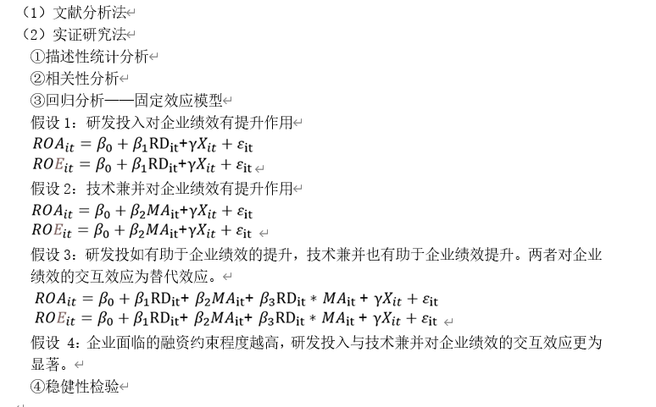
3.2 研究方法

Slide 12
Research Background and Current Situation
4. 论文的创新性尝试

Slide 13
4.1 研究成果
首先，研究视角新颖。从新的视角切入，把第三个研究对象技术并购纳入研发投入和企业绩效的研究中，将研发投入与技术并购两者联合起来探讨其对于企业绩效的交互影响，具有一定创新性。
其次，本文的研究结论及建议可以为企业研发投入项目的选择和外部技术兼并的选择以及企业未来发展方向提供一定程度的参考。

Slide 14
Research Background and Current Situation
5.研究难点与预期成果

Slide 15
5.1 研究难点
选取数据和主要变量时存在局限性。本次研究仅选取了2010-2020年的数据，时间跨度较短，而研发投入和技术并购对企业绩效的作用往往因为技术应用的特性而具有滞后性，这可能对研究结果有一定的影响。同时，在模型分析中也很难体现研发投入与技术并购的滞后性。

Slide 16
5.2 预期成果
研发投入可以显著提升企业绩效。
合理的技术并购可以显著提升企业绩效。
同质的技术并购对研发投入与企业绩效的关系有替代作用，非同质的技术并购对研发投入与企业绩效的关系有显著的额外提升效果。

Slide 17
感谢聆听！

